Slide 1

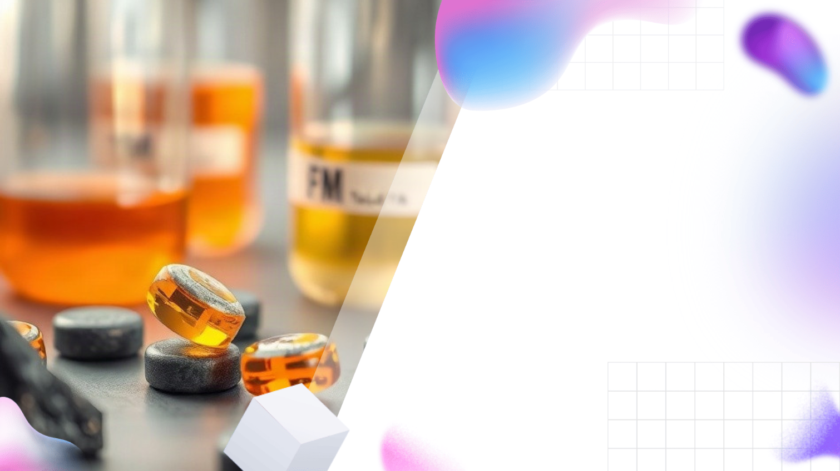
Фараонова змея: Рост «змеевидного» угля из таблеток глюконата кальция
Автор презентации: Presentacium.ru

Slide 2

Введение
В этой презентации мы рассмотрим процесс создания «фараоновой змеи» — змеевидного угля из таблеток глюконата кальция. Мы изучим этапы эксперимента, химические реакции и компоненты, необходимые для его проведения. Также обсудим физические свойства полученного материала и его практическое применение.

Slide 3

Процесс формирования
1
При нагревании таблеток глюконата кальция происходит химическое взаимодействие, в результате которого выделяется углерод.
2
Процесс начинается при температуре около 500 °C, и при этом масса образца увеличивается в 3–4 раза.
3
«Фараонова змея» формируется за несколько минут, создавая визуально эффект змеи, ползающей по поверхности.

Slide 4

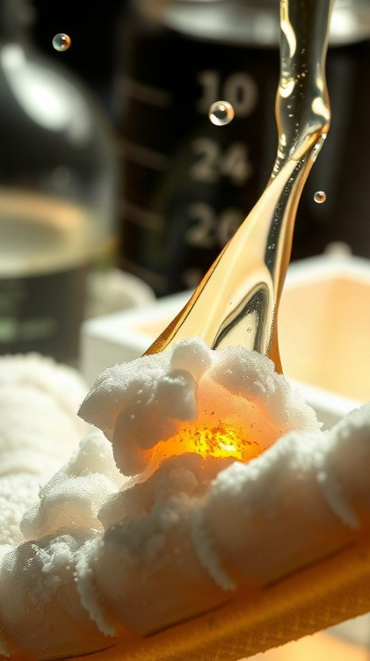
Необходимые компоненты
Для проведения эксперимента по созданию «фараоновой змеи» необходимы следующие компоненты: глюконат кальция в количестве, эквивалентном 10 таблеткам, гидрокарбонат натрия (сода пищевая) массой около 50 граммов, небольшое количество столового уксуса (примерно 50 миллилитров) и спирт в объёме 10–15 миллилитров. Всё это обеспечивает необходимые химические реакции для визуализации эффекта «змеиного» угля.
Температура окружающей среды должна быть комнатной (примерно 20–25 °C) для успешного проведения опыта.

Slide 5

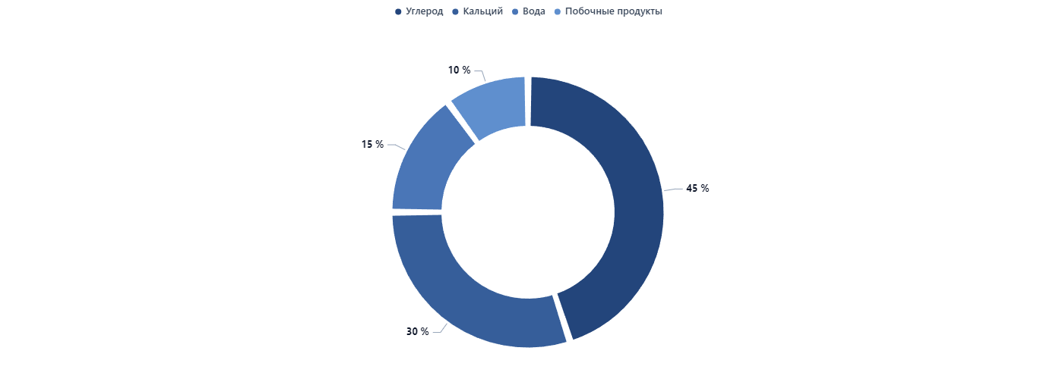
Диаграмма компонентов
Диаграмма показывает процентное соотношение компонентов, участвующих в реакции получения «змеевидной» структуры из таблеток глюконата кальция. Основные компоненты: углерод (45%), кальций (30%), вода (15%) и побочные продукты (10%).

Slide 6

Химические реакции
1
При нагревании таблеток глюконата кальция происходит экзотермическая химическая реакция, в результате которой выделяется углерод в виде «змеевидного» угля.
2
В процессе этой реакции масса исходных таблеток глюконата кальция уменьшается на 40–45%, что сопровождается образованием объёмного пористой структуры «змеи».
3
Этот эффект можно наблюдать уже при температуре около 150 °C, что делает эксперимент доступным для проведения в школьной лаборатории.

Slide 7

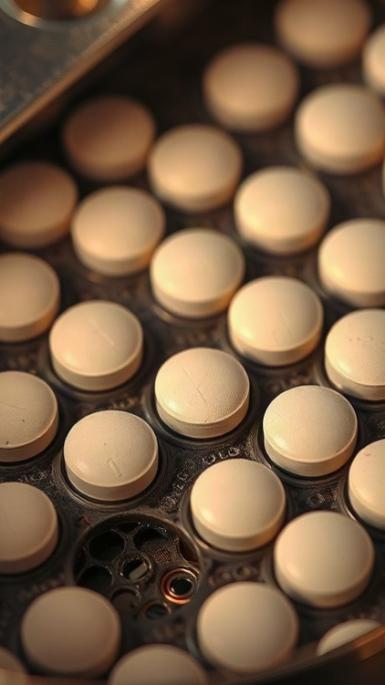
Этапы эксперимента
На первом этапе эксперимента была подготовлена серия таблеток глюконата кальция, каждая из которых весила 0,5 грамма.
На втором этапе таблетки поместили в металлическую ёмкость, предварительно разогретую до 900 °C, где под воздействием высокой температуры началось разложение глюконата кальция.
На третьем этапе происходило формирование «змеевидного» угля, которое заняло около 5 минут, после чего эксперимент был завершён.

Slide 8

Влияние условий
1
При нагревании глюконат кальция начинает разлагаться, что приводит к высвобождению углекислого газа и образованию пористой структуры. При оптимальных условиях — температуре около 200 °C и достаточной выдержке — «змеевидная» форма угля проявляется с вероятностью до 90%.
2
Это явление демонстрирует зависимость от внешних факторов, таких как температура и время нагрева.

Slide 9

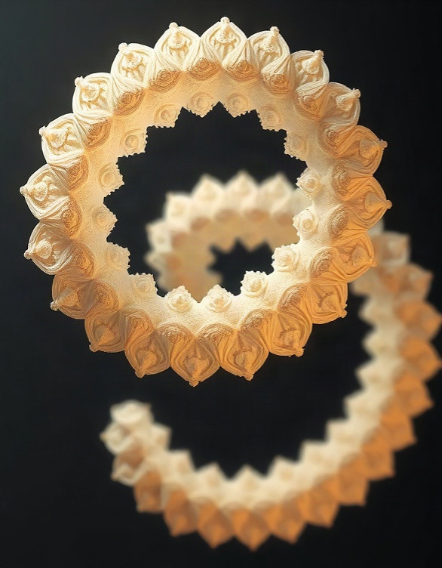
Результаты наблюдений
При нагревании таблетки глюконата кальция наблюдалось образование «змеевидной» структуры длиной до 30 сантиметров и диаметром до 5 миллиметров. Процесс начинался при температуре около 80 градусов Цельсия и сопровождался выделением газов, что способствовало формированию удлинённых структур. В результате эксперимента были получены данные о воспроизводимости эффекта при одинаковых условиях проведения опыта.

Slide 10
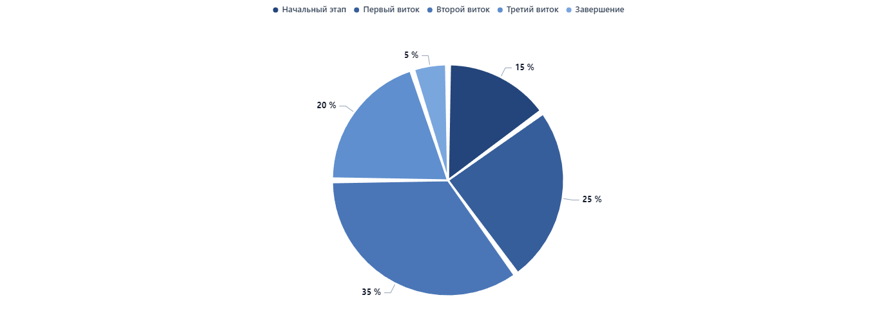
Диаграмма роста «змеи»
Диаграмма показывает этапы роста «змеи» из таблеток глюконата кальция. Параметры измеряются в процентах и демонстрируют изменение стадии процесса от начального этапа до завершения. Каждый цвет соответствует определённому этапу витка «змеи».

Slide 11

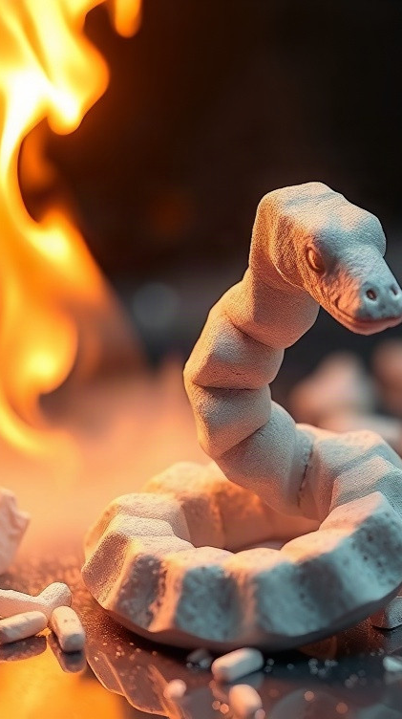
Физические свойства
При нагревании глюконат кальция превращается в «змеевидную» форму угля, демонстрируя эффект Фараоновой змеи. В ходе эксперимента температура вещества достигает 300–400 °C, при этом процесс сопровождается изменением цвета и формы таблеток.
Физические свойства «змеи» включают в себя уменьшение объёма исходного вещества примерно в 5–6 раз и образование пористой структуры.

Slide 12

Сравнение с аналогами
В процессе эксперимента «Фараонова змея» достигла длины до 40 сантиметров, что значительно превышает размеры аналогов, где максимальная длина не превышает 25 сантиметров. Эксперимент с глюконатом кальция демонстрирует более яркий и продолжительный эффект по сравнению с аналогами, где горение или выделение материала происходит в течение меньшего времени — около 30 секунд.
При проведении аналогичных опытов с другими веществами время реакции составляет от 15 до 30 секунд, что делает эксперимент с глюконатом кальция более впечатляющим и длительным.

Slide 13
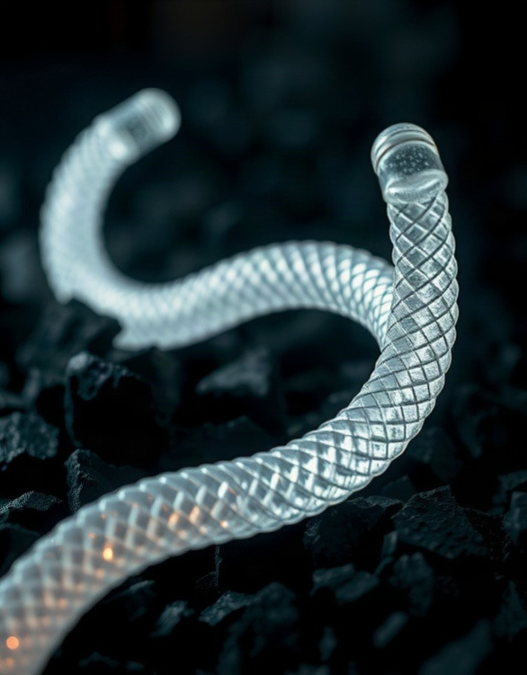
Практическое применение
В экспериментах при нагревании таблеток глюконата кальция до 500 °C наблюдалось формирование «змеевидного» угля, что позволяет демонстрировать эффект «Фараоновой змеи» в лабораторных условиях. Это химическое превращение используется в образовательных целях для иллюстрации химических реакций, а также может быть представлено как часть демонстрационных опытов на школьных и студенческих мероприятиях. Процесс не только наглядно демонстрирует химические превращения, но и подтверждает практическую применимость простого и доступного лабораторного оборудования.

Slide 14

Влияние на окружающую среду
1
2
3
При сжигании «змеевидного» угля, полученного из таблеток глюконата кальция, выделяется такое же количество углекислого газа, как и при сжигании других видов твёрдого топлива — примерно 3,67 тонны CO₂ на тонну условного топлива.
Для производства одной тонны таблеток глюконата кальция требуется около 70 кубических метров воды.
Экспериментальные данные показывают, что процесс производства «змеевидного» угля не снижает и не повышает существенно общий уровень негативного воздействия на окружающую среду по сравнению с традиционными видами топлива.

Slide 15
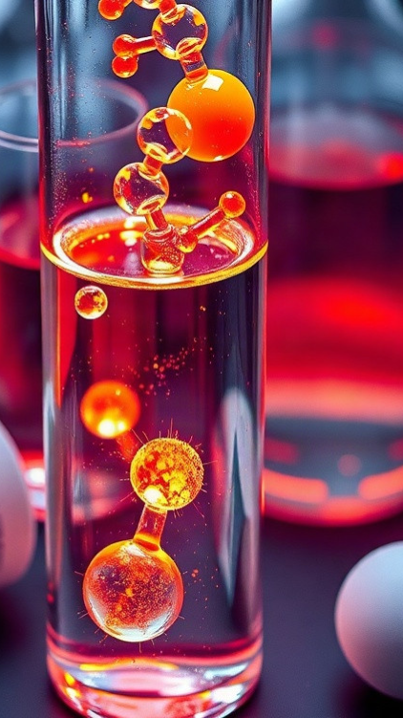
Перспективы исследования
Диаграмма показывает влияние различных параметров на процесс формирования «Фараоновой змеи».
Измеряются изменения активности в условных единицах (ед.).
Параметры включают влияние pH среды, температуры, концентрации реагентов, времени реакции, добавок, образования углерода, скорости реакции и размера частиц глюконата кальция.

Slide 16
Спасибо за внимание!
Спасибо за внимание. В этой презентации мы рассмотрели процесс формирования «фараоновой змеи» из глюконата кальция, изучили компоненты и химические реакции, а также этапы эксперимента и результаты наблюдений. Надеемся, что вам было интересно и познавательно!.

